Slide 1


Bedrijfseconomie
Het deel van de economische wetenschap dat gericht is op bestudering van het gedrag van individuele ondernemingen.

Slide 2
Dezelfde vragen en technieken
Voor ondernemingen, verenigingen, stichtingen en personen.

Slide 3
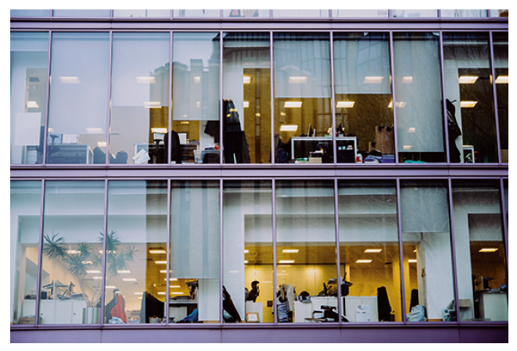
Hoe kunnen we dit financieren?

Slide 4
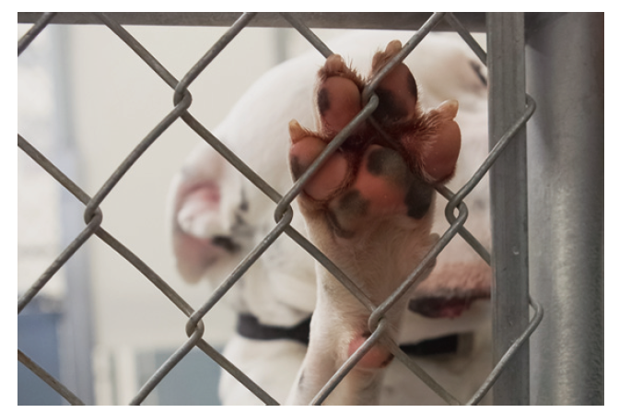
Hoe vinden we voldoende donateurs?

Slide 5
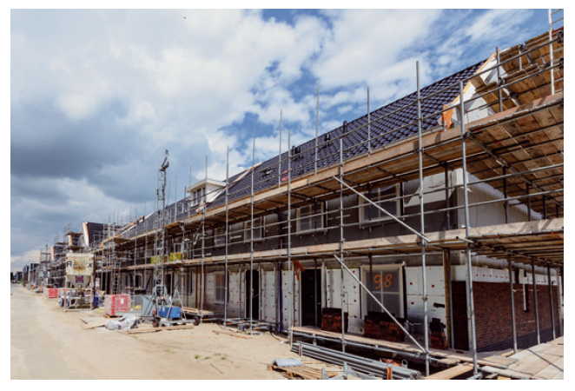
Verdien ik genoeg?

Slide 6

De bedrijfseconomie kijkt ook naar jou

